Slide 1


CHƯƠNG I
HOẠT ĐỘNG THỰC HÀNH TRẢI NGHIỆM
TOÁN ĐẠI SỐ
TÌM HIỂU MỘT SỐ KIẾN THỨC VỀ TÀI CHÍNH
➉
1
TIẾT KIỆM ĐẦU TƯ
2
THUẾ THU NHẬP CÁ NHÂN

Slide 2

TÌM HIỂU MỘT SỐ KIẾN THỨC VỀ TÀI CHÍNH
MỤC TIÊU
• Hiểu sự khác biệt giữa tiết kiệm và đầu tư.
• Thực hành thiết lập kế hoạch đầu tư cá nhân để đạt được tỉ lệ tăng trường như mong đợi.

Slide 3

* Nhiệm vụ 1: Học sinh quan sát bức ảnh và nêu sự khác biệt ?
* Nhiệm vụ 2: Trải nghiệm thông qua xem video
https://m.youtube.com/watch?v=ywZ-iFJWCpw
? Theo em hiểu khái niệm tiết kiệm? Khái niệm đầu tư?

Slide 4

TÌM HIỂU MỘT SỐ KIẾN THỨC VỀ TÀI CHÍNH
Tiết kiệm và đầu tư là các phương thức khác biệt đóng vai trò quan trọng trong kế hoạch xây dựng tài sản và phân bồ ngân sách chi tiêu của em. Bài học này giúp em thực hành ứng dụng các kiến thức toán học vào thực tiễn, đặc biệt là trong quản lí tài chính.

Slide 5
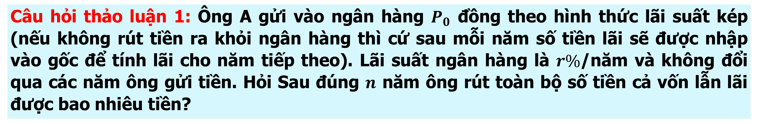
1. TIẾT KIỆM ĐẦU TƯ
Câu hỏi thảo luận 1: Ông A gửi vào ngân hàng $P_{0}$ đồng theo hình thức lãi suất kép (nếu không rút tiền ra khỏi ngân hàng thì cứ sau mỗi năm số tiền lãi sẽ được nhập vào gốc để tính lãi cho năm tiếp theo). Lãi suất ngân hàng là $r\%$/năm và không đổi qua các năm ông gửi tiền. Hỏi Sau đúng $n$ năm ông rút toàn bộ số tiền cả vốn lẫn lãi được bao nhiêu tiền?
Câu hỏi thảo luận 2: Theo em thế nào là tiết kiệm?
Câu hỏi thảo luận 3: Tháng 1 năm 2018, bác Việt gửi tiết kiệm 2 000 000 000 đồng kì hạn 36 tháng ở ngân hàng với lãi suất 7%/năm. Đến tháng 1 năm 2021, bác Việt rút tiền nêu trên để mua căn hộ chung cư với giá 30 626 075 đồng/mét vuông.
a) Hỏi tổng số tiền tiết kiệm bác Việt rút ra được vào tháng 1 năm 2021 là bao nhiêu?
b) Với số tiền nêu trên, bác Việt mua được căn hộ chung cư với diện tích bao nhiêu mét vuông?
c) Để mua được căn hộ 100 mét vuông ở thời điểm tháng 1 năm 2021, bác Việt cần phải gửi tiết kiệm từ tháng 1 năm 2018 bao nhiêu tiền?

Slide 6
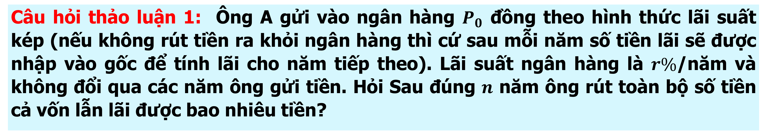
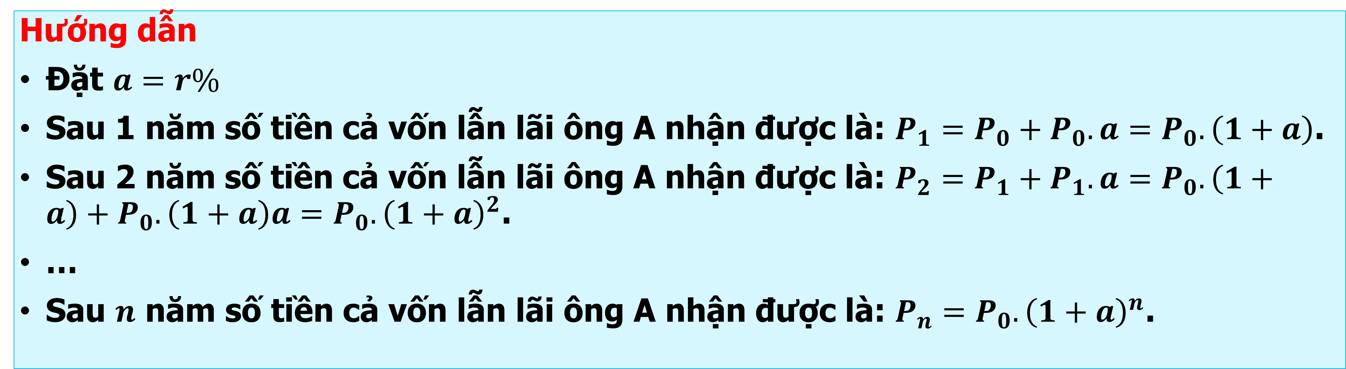
1. TIẾT KIỆM ĐẦU TƯ
Câu hỏi thảo luận 1: Ông A gửi vào ngân hàng $P_{0}$ đồng theo hình thức lãi suất kép (nếu không rút tiền ra khỏi ngân hàng thì cứ sau mỗi năm số tiền lãi sẽ được nhập vào gốc để tính lãi cho năm tiếp theo). Lãi suất ngân hàng là $r\%$/năm và không đổi qua các năm ông gửi tiền. Hỏi Sau đúng $n$ năm ông rút toàn bộ số tiền cả vốn lẫn lãi được bao nhiêu tiền?
Hướng dẫn
Đặt $a=r\%$
Sau 1 năm số tiền cả vốn lẫn lãi ông A nhận được là: $P_{1}=P_{0}+P_{0}.a=P_{0}.\left(1+a\right)$.
Sau 2 năm số tiền cả vốn lẫn lãi ông A nhận được là: $P_{2}=P_{1}+P_{1}.a=P_{0}.\left(1+a\right)+P_{0}.\left(1+a\right)a=P_{0}.{\left(1+a\right)}^{2}$.
…
Sau $n$ năm số tiền cả vốn lẫn lãi ông A nhận được là: $P_{n}=P_{0}.{\left(1+a\right)}^{n}$.

Slide 7
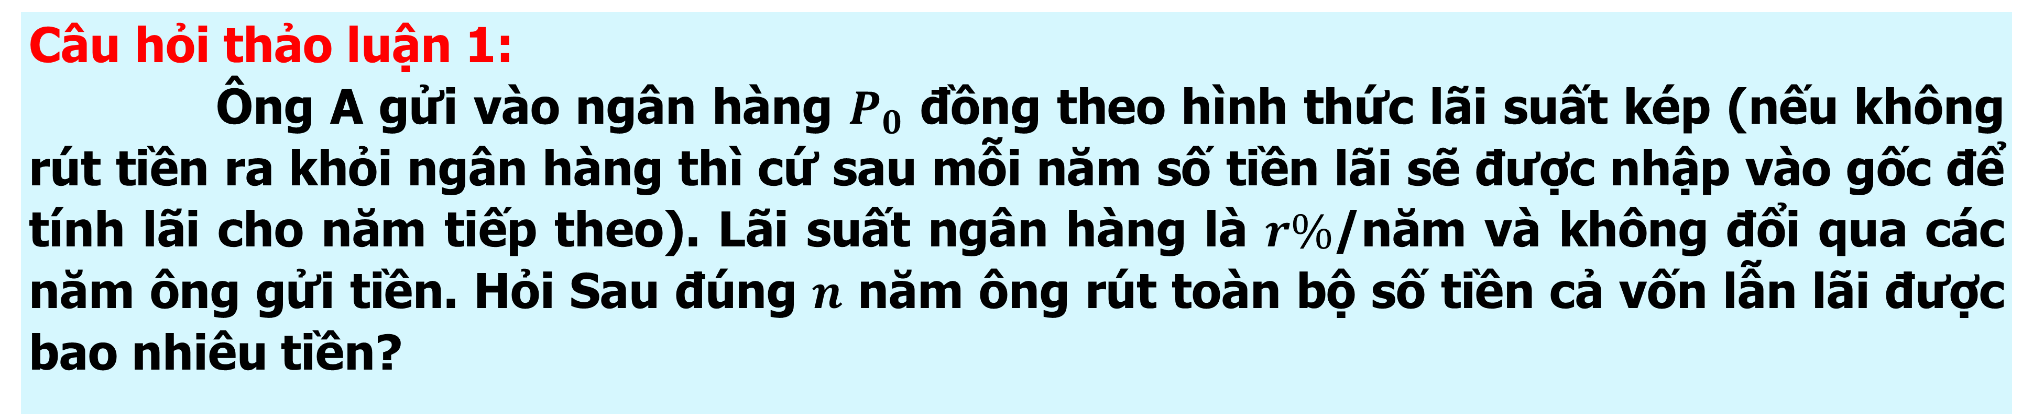

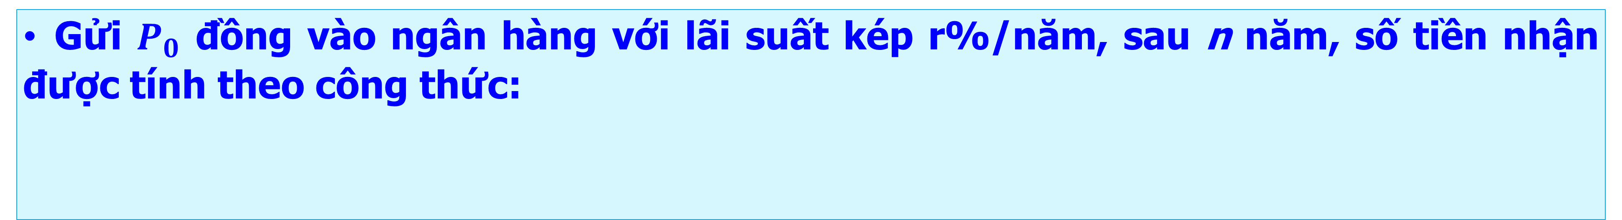
1. TIẾT KIỆM ĐẦU TƯ
Câu hỏi thảo luận 1:
Ông A gửi vào ngân hàng $P_{0}$ đồng theo hình thức lãi suất kép (nếu không rút tiền ra khỏi ngân hàng thì cứ sau mỗi năm số tiền lãi sẽ được nhập vào gốc để tính lãi cho năm tiếp theo). Lãi suất ngân hàng là $r\%$/năm và không đổi qua các năm ông gửi tiền. Hỏi Sau đúng $n$ năm ông rút toàn bộ số tiền cả vốn lẫn lãi được bao nhiêu tiền?
Gửi $P_{0}$ đồng vào ngân hàng với lãi suất kép r%/năm, sau n năm, số tiền nhận được tính theo công thức:
$$P_{n}=P_{0}.{\left(1+r\%\right)}^{n}$$

Slide 8
1. TIẾT KIỆM ĐẦU TƯ
Câu hỏi thảo luận 2: Theo em thế nào là tiết kiệm?
Tiết kiệm và đầu tư là nền tảng cho các hoạt động về tài chính. về cơ bản, có thể hiểu tiết kiệm là việc lưu giữ giá trị, biến sức mua hiện tại thành sức mua trong tương lai; còn đầu tư là nhằm gia tăng giá trị. Đầu tư liên quan đến việc đưa tài chính vào các khoản đầu tư, chẳng hạn như cồ phiếu, với hi vọng tài chính sẽ tăng lên.

Slide 9
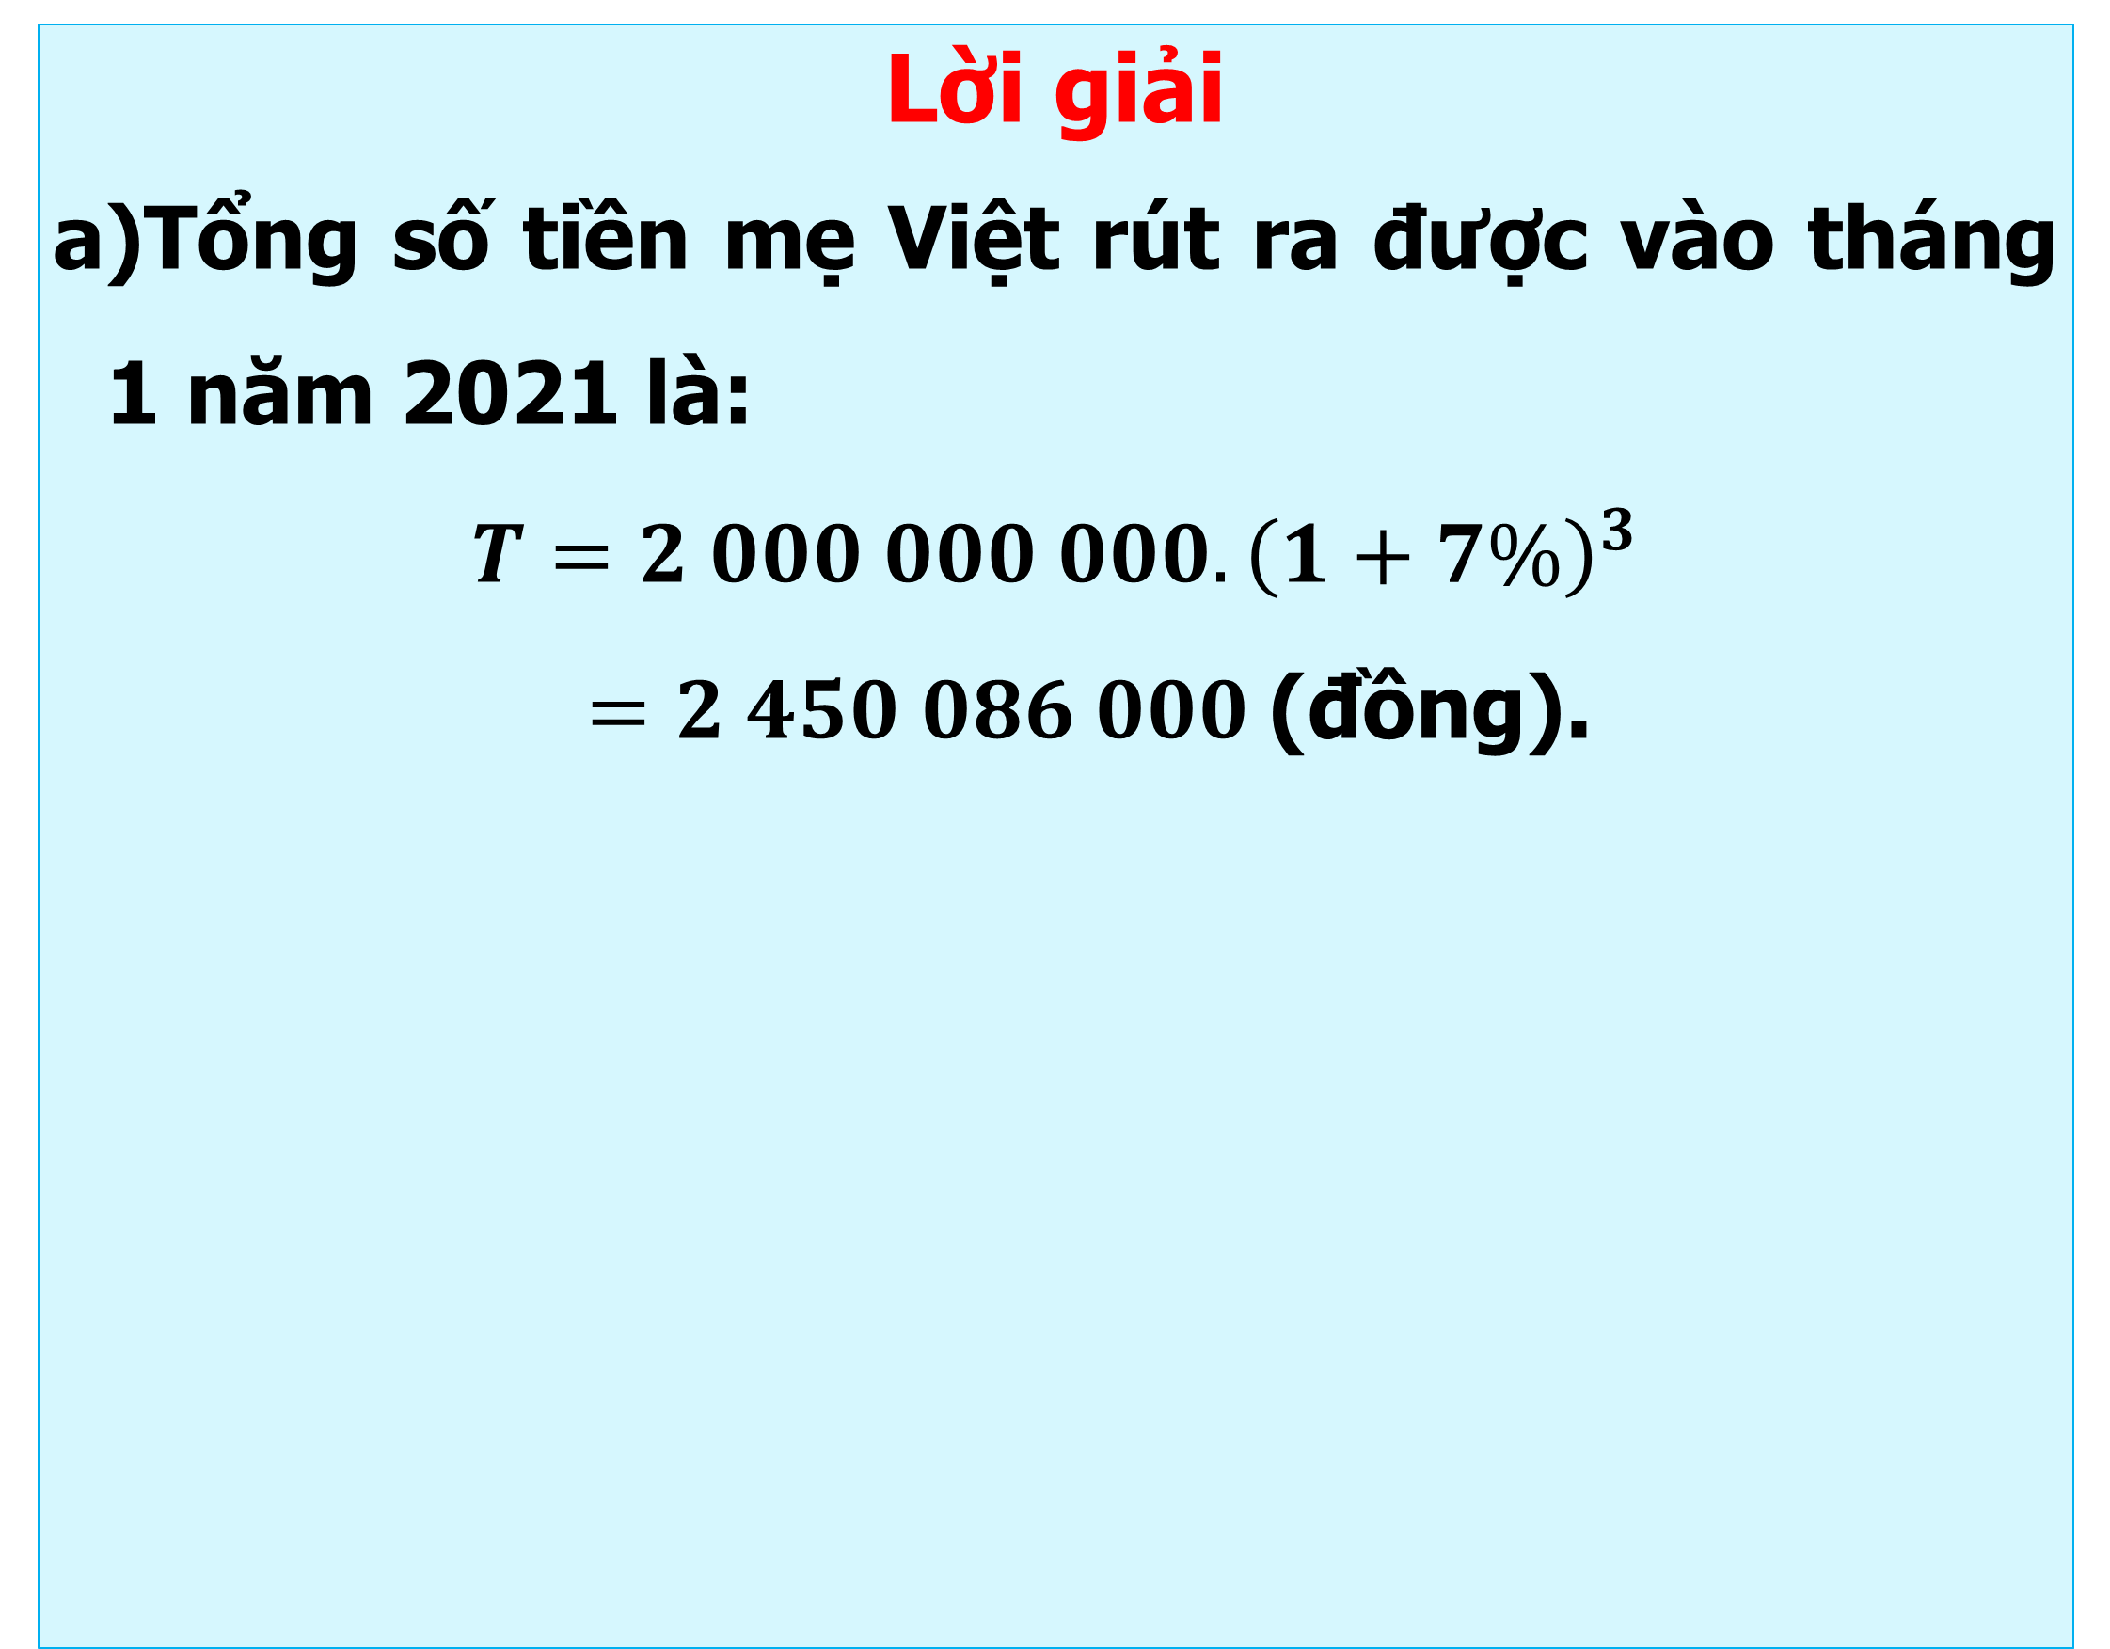
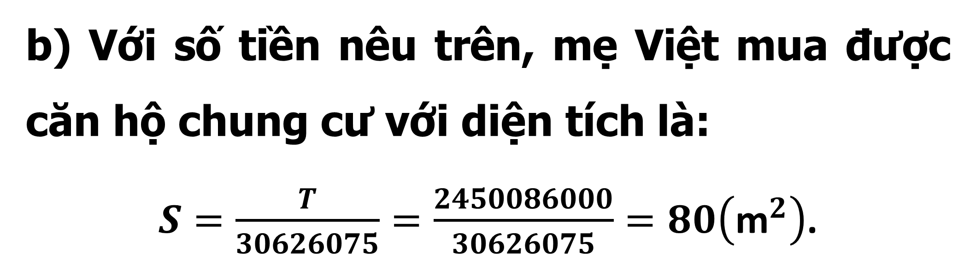
1. TIẾT KIỆM ĐẦU TƯ
Lời giải
Tổng số tiền mẹ Việt rút ra được vào tháng 1 năm 2021 là:
$$T=2 000 000 000.{\left(1+7\%\right)}^{3}$$
$=2 450 086 000$(đồng).
CHTL3: Tháng 1 năm 2018, mẹ Việt gửi tiết kiệm 2 000 000 000 đồng kì hạn 36 tháng ở ngân hàng với lãi suất 7%/năm. Đến tháng 1 năm 2021, mẹ Việt rút tiền tiết kiệm nêu trên để mua một căn hộ chung cư với giá 30 626 075 đồng/mét vuông.
a) Hỏi tổng số tiền tiết kiệm mẹ Việt rút ra được vào tháng 1 năm 2021 là bao nhiêu?
b) Với số tiền nêu trên, mẹ Việt mua được căn hộ chung cư với diện tích bao nhiêu mét vuông?
b) Với số tiền nêu trên, mẹ Việt mua được căn hộ chung cư với diện tích là:
$S=\frac{T}{30626075}=\frac{2450086000}{30626075}=80\left({\text{m}}^{2}\right)$.

Slide 10
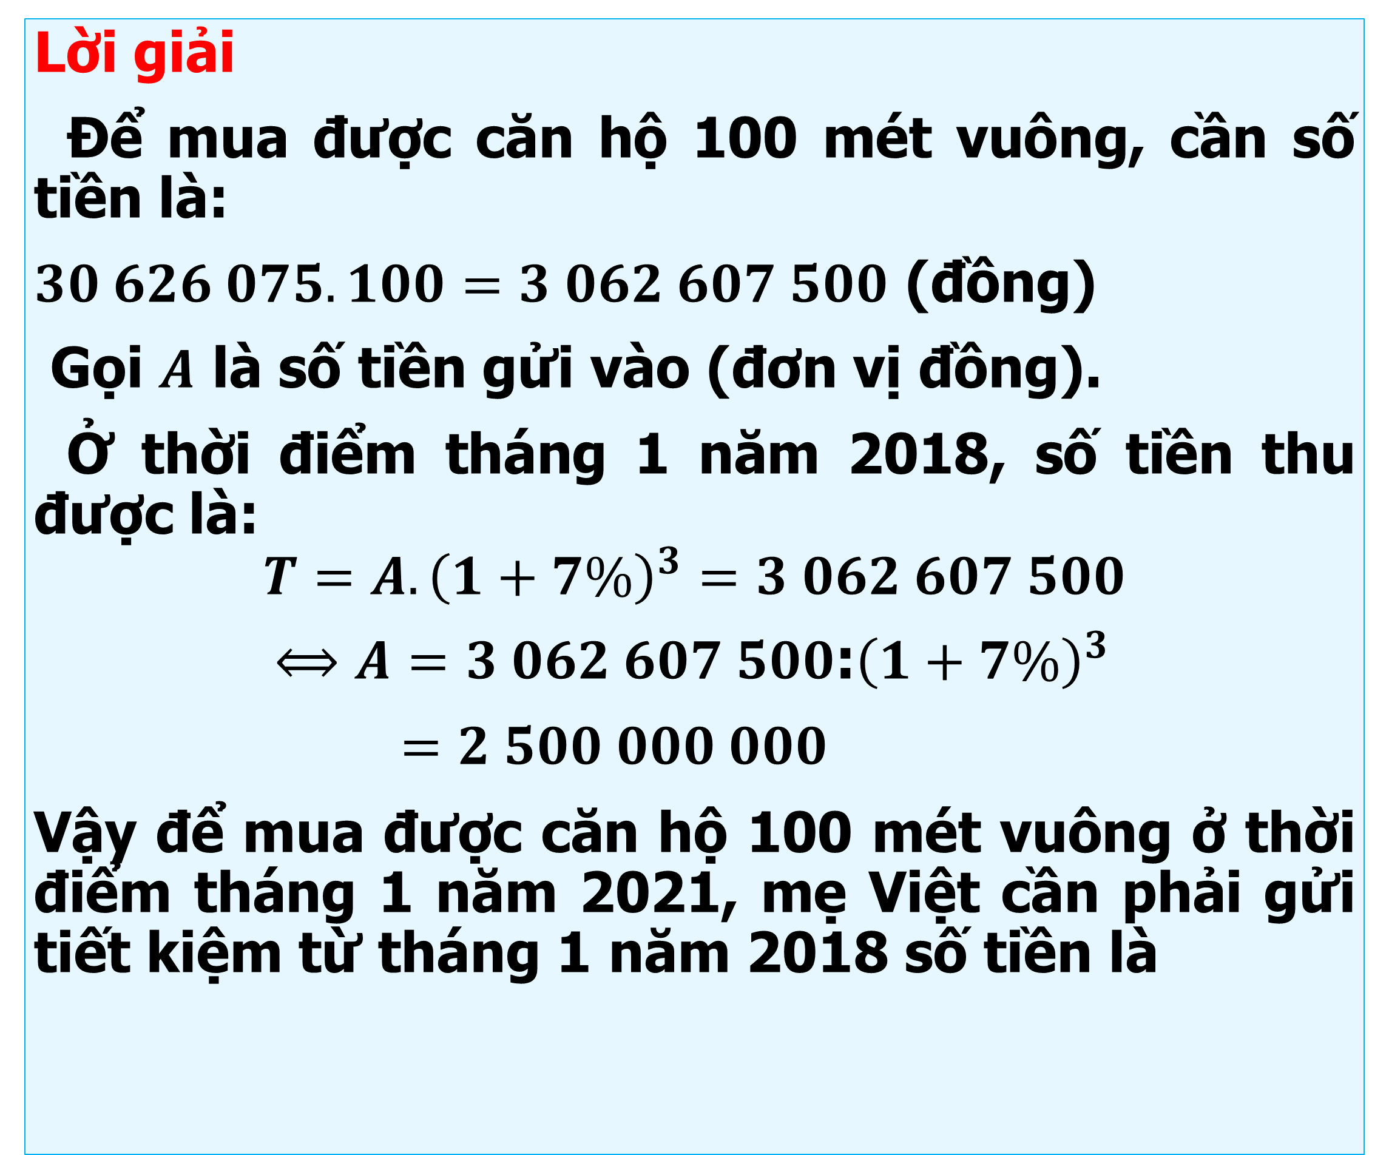
c) Để mua được căn hộ 100 mét vuông ở thời điểm tháng 1 năm 2021, mẹ Việt cần phải gửi tiết kiệm từ tháng 1 năm 2018 bao nhiêu tiền?
Lời giải
Để mua được căn hộ 100 mét vuông, cần số tiền là:
$30 626 075.100=3 062 607 500$ (đồng)
Gọi $A$ là số tiền gửi vào (đơn vị đồng).
Ở thời điểm tháng 1 năm 2018, số tiền thu được là:
$$T=A.{\left(1+7\%\right)}^{3}=3 062 607 500$$
$⟺A=$ $3 062 607 500$:${\left(1+7\%\right)}^{3}$
$=2 500 000 000$
Vậy để mua được căn hộ 100 mét vuông ở thời điểm tháng 1 năm 2021, mẹ Việt cần phải gửi tiết kiệm từ tháng 1 năm 2018 số tiền là

Slide 11
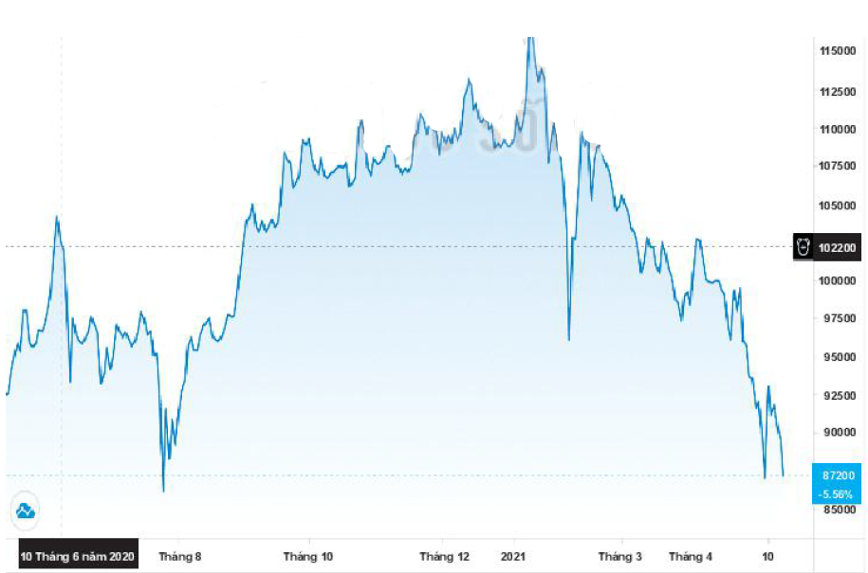
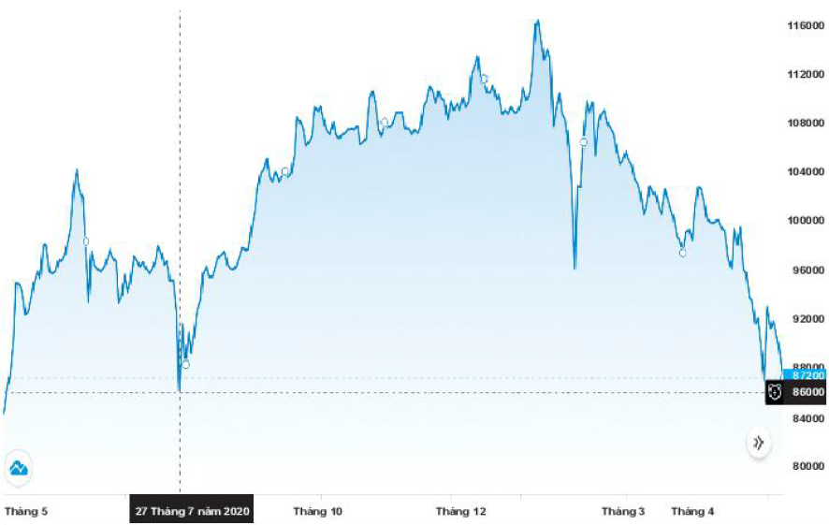
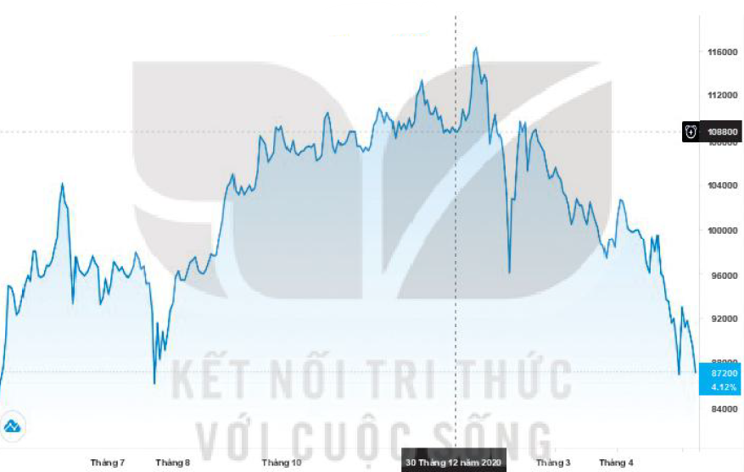
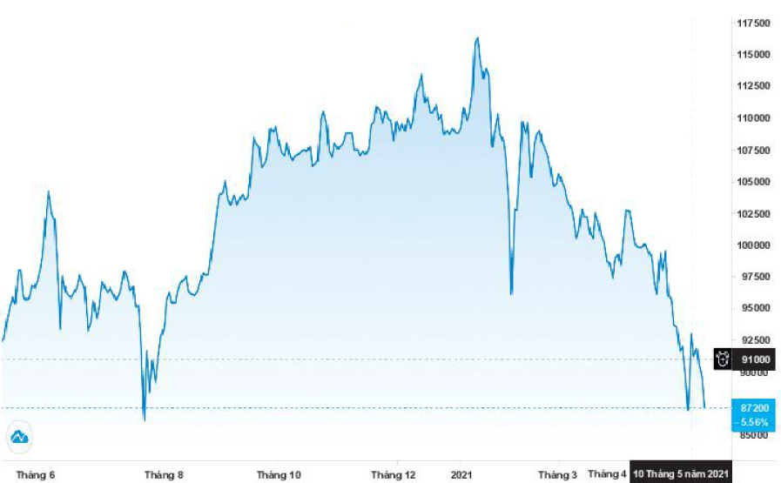
HĐ2: Cô Lan có 511.000.000 đồng và dự định đầu tư vào chứng khoán của công ty A.
Biểu đồ chứng khoán của công ty A được cho trong Hình T.1 với những thời điềm khác nhau.
a) Từ biểu đồ chứng khoán cho biết giá cổ phiếu tại các thời điểm sau là bao nhiêu?
Thời gian | 10-6-2020 | 27-7-2020 | 30-12-2020 | 10-5-2021
Giá mỗi cổ phiếu (Đồng)
b) Nếu cô Lan bán 5 000 cổ phiếu của công ty A vào các thời điểm sau thì tồng số tiền tương ứng cô Lan thu được là bao nhiêu? 27-7-2020; 30-12-2020; 10-5-2021.
c) Nếu ngày 10-6-2020 cô Lan dùng số tiền 511 000 000 đồng để gửi tiết kiệm với lãi suất 6%/năm cho kì hạn một tháng thì ngày 10-5-2021, tồng số tiền cô Lan nhận được là bao nhiêu?

Slide 12
HĐ2: Cô Lan có 511.000.000 đồng và dự định đầu tư vào chứng khoán của công ty A.
Biểu đồ chứng khoán của công ty A được cho trong Hình T.1 với những thời điềm khác nhau.
d) Với tình huống trên, cô Lan nên đầu tư như thế nào để hiệu quả nhất?
e) Nếu so sánh giữa việc gửi tiết kiệm và đầu tư, cô Lan nên chọn hình thức nào?

Slide 13
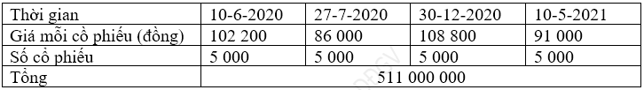
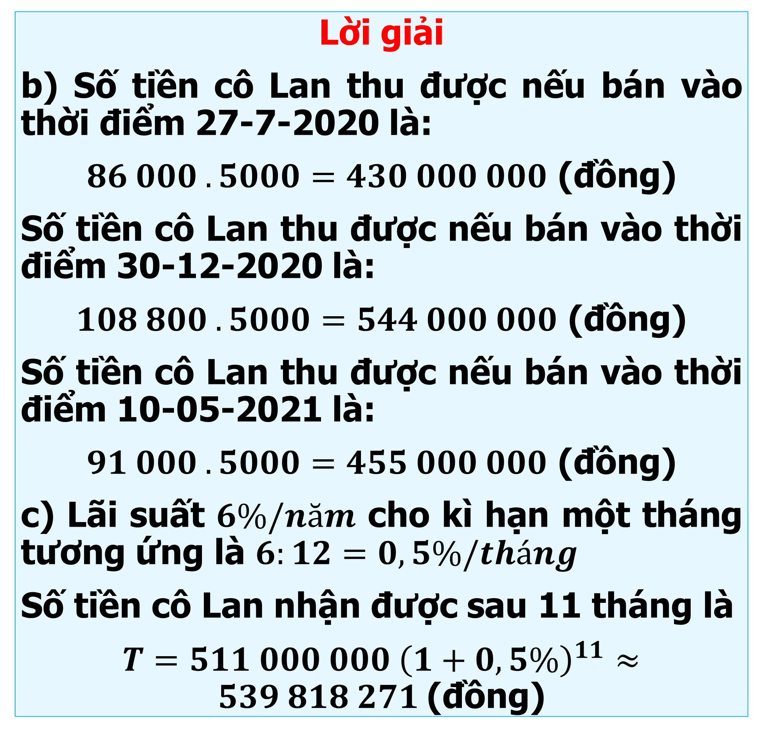
HĐ2: Cô Lan có 511.000.000 đồng và dự định đầu tư vào chứng khoán của công ty A.
Biểu đồ chứng khoán của công ty A được cho trong Hình T.1 với những thời điềm khác nhau.
Lời giải
b) Số tiền cô Lan thu được nếu bán vào thời điểm 27-7-2020 là:
$86 000 .5000=430 000 000$ (đồng)
Số tiền cô Lan thu được nếu bán vào thời điểm 30-12-2020 là:
$108 800 . 5000=544 000 000$ (đồng)
Số tiền cô Lan thu được nếu bán vào thời điểm 10-05-2021 là:
$91 000 . 5000=455 000 000$ (đồng)
c) Lãi suất $6\%/năm$ cho kì hạn một tháng tương ứng là $6:12=0,5\%/tháng$
Số tiền cô Lan nhận được sau 11 tháng là
$T=511 000 000 {\left(1+0,5\%\right)}^{11}≈539 818 271$(đồng)
c) Nếu ngày 10-6-2020 cô Lan dùng số tiền 511 000 000 đồng để gửi tiết kiệm với lãi suất 6%/năm cho kì hạn một tháng thì ngày 10-5-2021, tồng số tiền cô Lan nhận được là bao nhiêu?
b) Nếu cô Lan bán 5 000 cổ phiếu của công ty A vào các thời điểm sau thì tồng số tiền tương ứng cô Lan thu được là bao nhiêu? 27-7-2020; 30-12-2020; 10-5-2021.

Slide 14
TRAO ĐỔI
c) Với tình huống trên, cô Lan nên đầu tư như thế nào để hiệu quả nhất?
d) Nếu so sánh giữa việc gửi tiết kiệm và đầu tư, cô Lan nên chọn hình thức nào?
Lời giải
c) Với tình huống như trên cô Lan nên đầu tư ở thời điểm 27-7-2020 và bán ra vào thời điểm 30-12-2020.
d) Nếu cô Lan gửi tiết kiệm, đến ngày 10-05 – 2021, số tiền thu được là 539 818 271 (đồng)
Nếu cô Lan đầu tư, thì đến ngày
10-5- 2021, số tiền thu được là:
455 000 000 (đồng)
Vậy cô Lan nên chọn hình thức tiết kiệm

Slide 15
1. TIẾT KIỆM ĐẦU TƯ
Câu hỏi thảo luận 4:
Em hiểu thế nào là đầu tư
Tiết kiệm và đầu tư là nền tảng cho các hoạt động về tài chính. về cơ bản, có thể hiểu tiết kiệm là việc lưu giữ giá trị, biến sức mua hiện tại thành sức mua trong tương lai; còn đầu tư là nhằm gia tăng giá trị. Đầu tư liên quan đến việc đưa tài chính vào các khoản đầu tư, chẳng hạn như cồ phiếu, với hi vọng tài chính sẽ tăng lên.

Slide 16
2. THUẾ THU NHẬP CÁ NHÂN
Câu hỏi thảo luận 5:
Em hiểu thế nào là thuế thu nhập cá nhân?
Công thức tính thu nhập thuế?
Công thức tính thuế thu nhập cá nhân
Thuế thu nhập cá nhân là khoản tiền (thuế) mà người có thu nhập phải trích nộp một phần vào ngân sách nhà nước sau khi đã tính các khoản được giảm trừ. Các khoản giảm trù thông thường bao gồm:
- Giảm trừ bản thân;
- Giảm trừ người phụ thuộc.
Thuế suất thuế thu nhập cá nhân là tỉ lệ phần trăm dùng để tính số thuế phải nộp căn cứ vào phần thu nhập tính thuế của mỗi người.
Công thức
Thu nhập tính thuế = thu nhập chịu thuế - các khoản giảm trừ
Thuế thu nhập cá nhân = thu nhập tính thuế x thuế suất

Slide 17
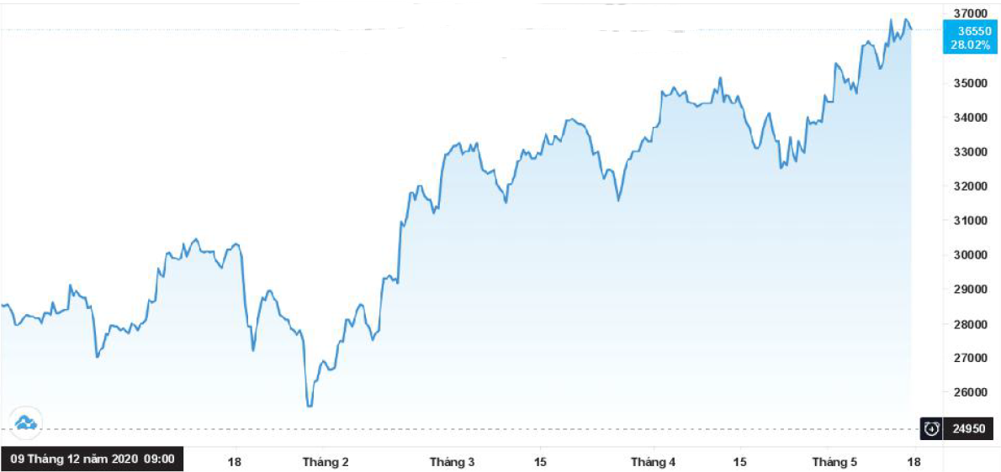
Vận dụng 1. Anh Tiến có
898 200 000 đồng dự định đầu tư. Anh Tiến mong muốn sau 2 năm sẽ nhận được số tiền (cả gốc lẫn lãi) là 1 tỉ đồng. Ngày 9-12-2020, anh Tiến quyết định đầu tư mua cồ phiếu của công ty B. Giá mỗi cổ phiếu là 24 950 đồng. Biểu đồ chứng khoản của công ty B được cho trong Hình T.2.
Dựa vào biểu đồ trên, hây tính số tiền mà anh Tiến thu được khi bán cổ phiếu của cõng ty B tại các thời điểm sau:
15-3-2021; b) 15-4-2021;
c) 18-5-2021.
Hình T.2
Lời giải
Số cổ phiếu mà anh Tiến mua được là
898 200 000 : 24950= 36 000 ( cổ phiếu)
Vào thời điểm 15-3-2021, giá mỗi cổ phiếu là 33 000 (đồng)
Số tiền thu được nếu bán thời điểm này là
36 000 . 33 000 = 1 188 000 000 (đồng)
b) Vào thời điểm 15-4-2021, giá mỗi cổ phiếu là 34 400 (đồng)
Số tiền thu được nếu bán thời điểm này là
36 000 . 34 400 = 1 238 400 000 (đồng)
c) Vào thời điểm 18-5-2021, giá mỗi cổ phiếu là 36 550 (đồng)
Số tiền thu được nếu bán thời điểm này là
36 000 . 36 550 = 1 315 800 000 (đồng)

Slide 18
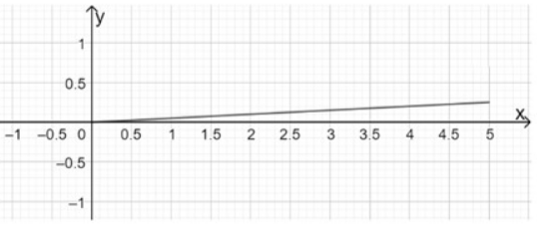
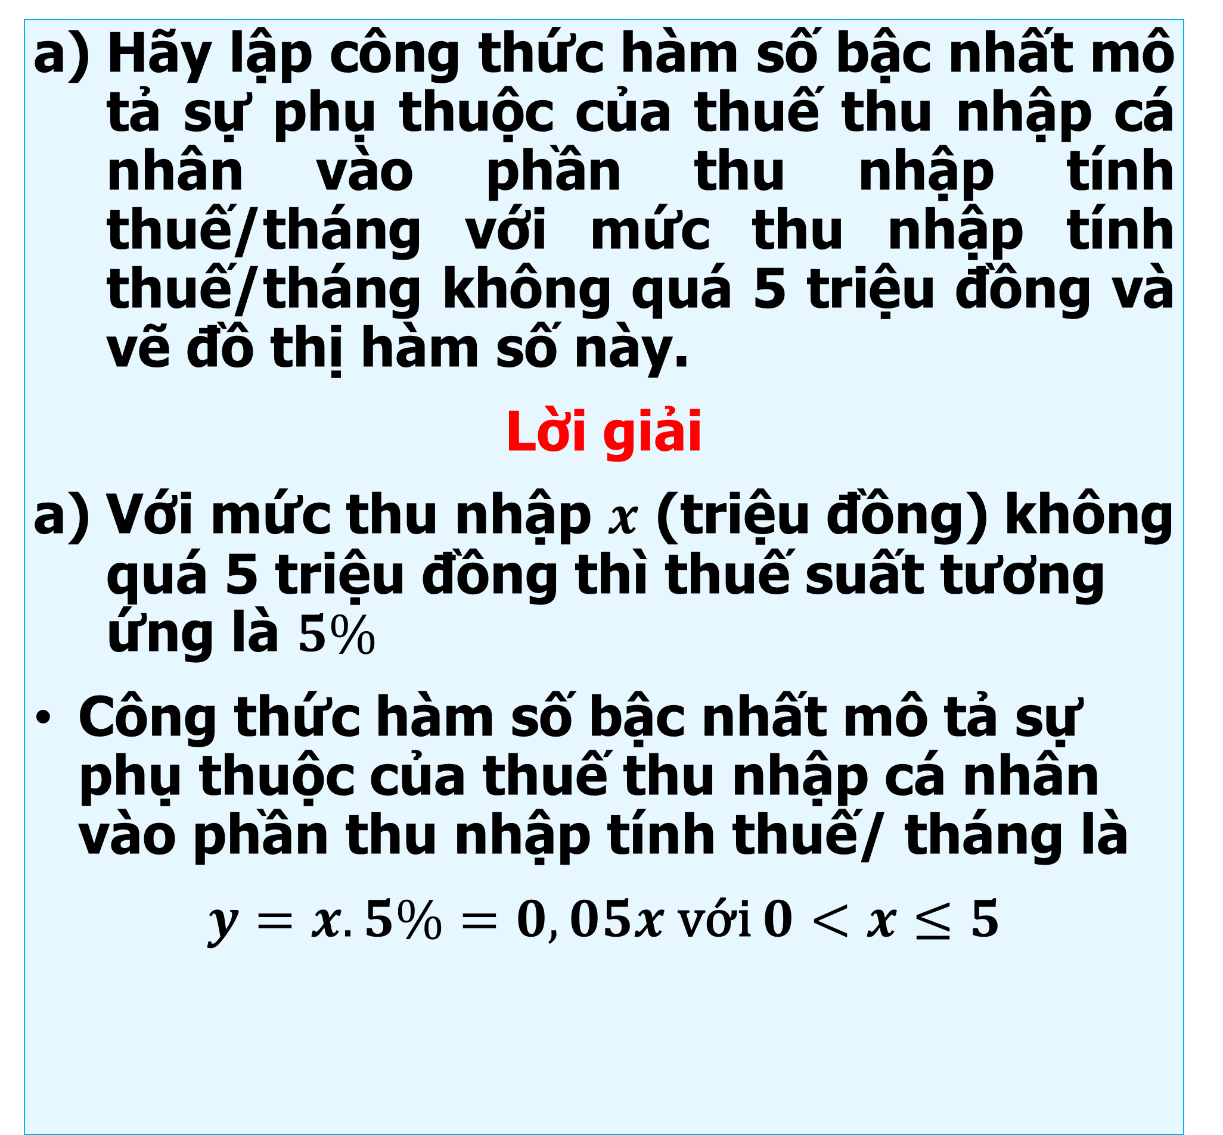
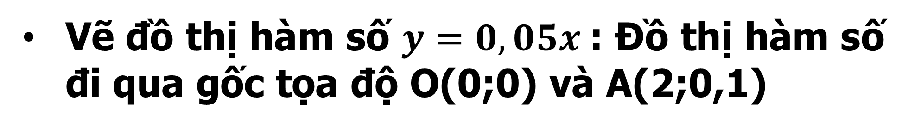
Hãy lập công thức hàm số bậc nhất mô tả sự phụ thuộc của thuế thu nhập cá nhân vào phần thu nhập tính thuế/tháng với mức thu nhập tính thuế/tháng không quá 5 triệu đồng và vẽ đồ thị hàm số này.
Lời giải
Với mức thu nhập $x$ (triệu đồng) không quá 5 triệu đồng thì thuế suất tương ứng là $5\%$
Công thức hàm số bậc nhất mô tả sự phụ thuộc của thuế thu nhập cá nhân vào phần thu nhập tính thuế/ tháng là
$y=x.5\%=0,05x$với $0<x≤5$
HĐ3: Thuế suất biểu luỹ tiến từng phần được phân loại chi tiết trong bảng sau:
Bậc thuế | Phần thu nhập tính thuế/tháng (triệu đồng) | Thuế suất (%)
1 | Đến 05 | 5
2 | Trên 05 đến 10 | 10
3 | Trên 10 đến 18 | 15
4 | Trên 18 đến 32 | 20
5 | Trên 32 đến 52 | 25
6 | Trên 52 đến 80 | 30
7 | Trên 80 | 35
Vẽ đồ thị hàm số $y=0,05x$: Đồ thị hàm số đi qua gốc tọa độ O(0;0) và A(2;0,1)

Slide 19
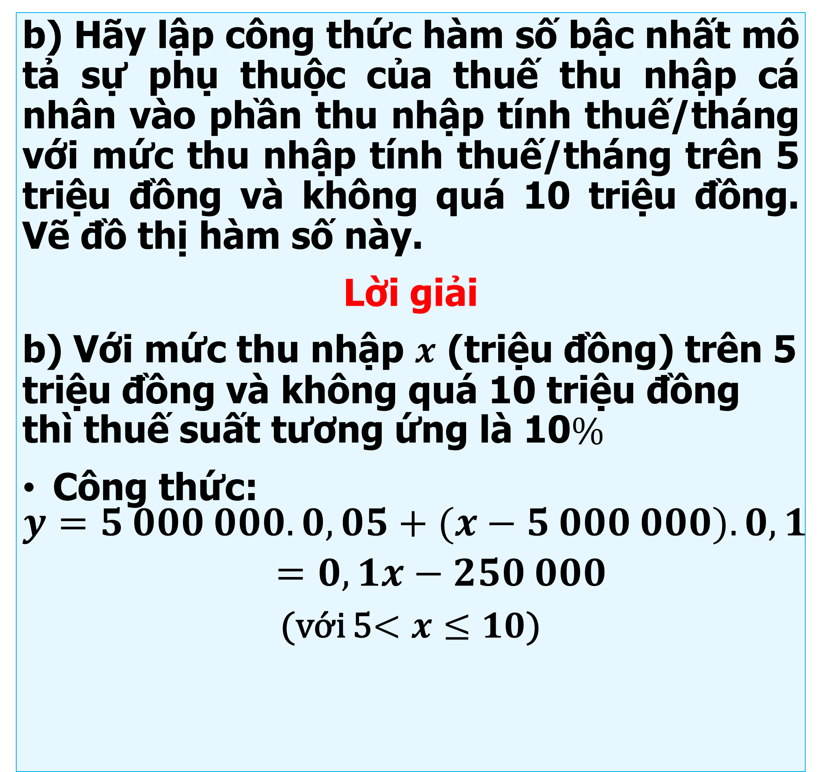
b) Hãy lập công thức hàm số bậc nhất mô tả sự phụ thuộc của thuế thu nhập cá nhân vào phần thu nhập tính thuế/tháng với mức thu nhập tính thuế/tháng trên 5 triệu đồng và không quá 10 triệu đồng. Vẽ đồ thị hàm số này.
Lời giải
b) Với mức thu nhập $x$ (triệu đồng) trên 5 triệu đồng và không quá 10 triệu đồng thì thuế suất tương ứng là 10$\%$
Công thức:
$$\begin{aligned}y=5 000 000.0,05+(x−5 000 000).0,1 \\ =0,1x−250 000\end{aligned}$$
(với 5$<x≤10$)
HĐ3: Thuế suất biểu luỹ tiến từng phần được phân loại chi tiết trong bảng sau:
Bậc thuế | Phần thu nhập tính thuế/tháng (triệu đồng) | Thuế suất (%)
1 | Đến 05 | 5
2 | Trên 05 đến 10 | 10
3 | Trên 10 đến 18 | 15
4 | Trên 18 đến 32 | 20
5 | Trên 32 đến 52 | 25
6 | Trên 52 đến 80 | 30
7 | Trên 80 | 35

Slide 20
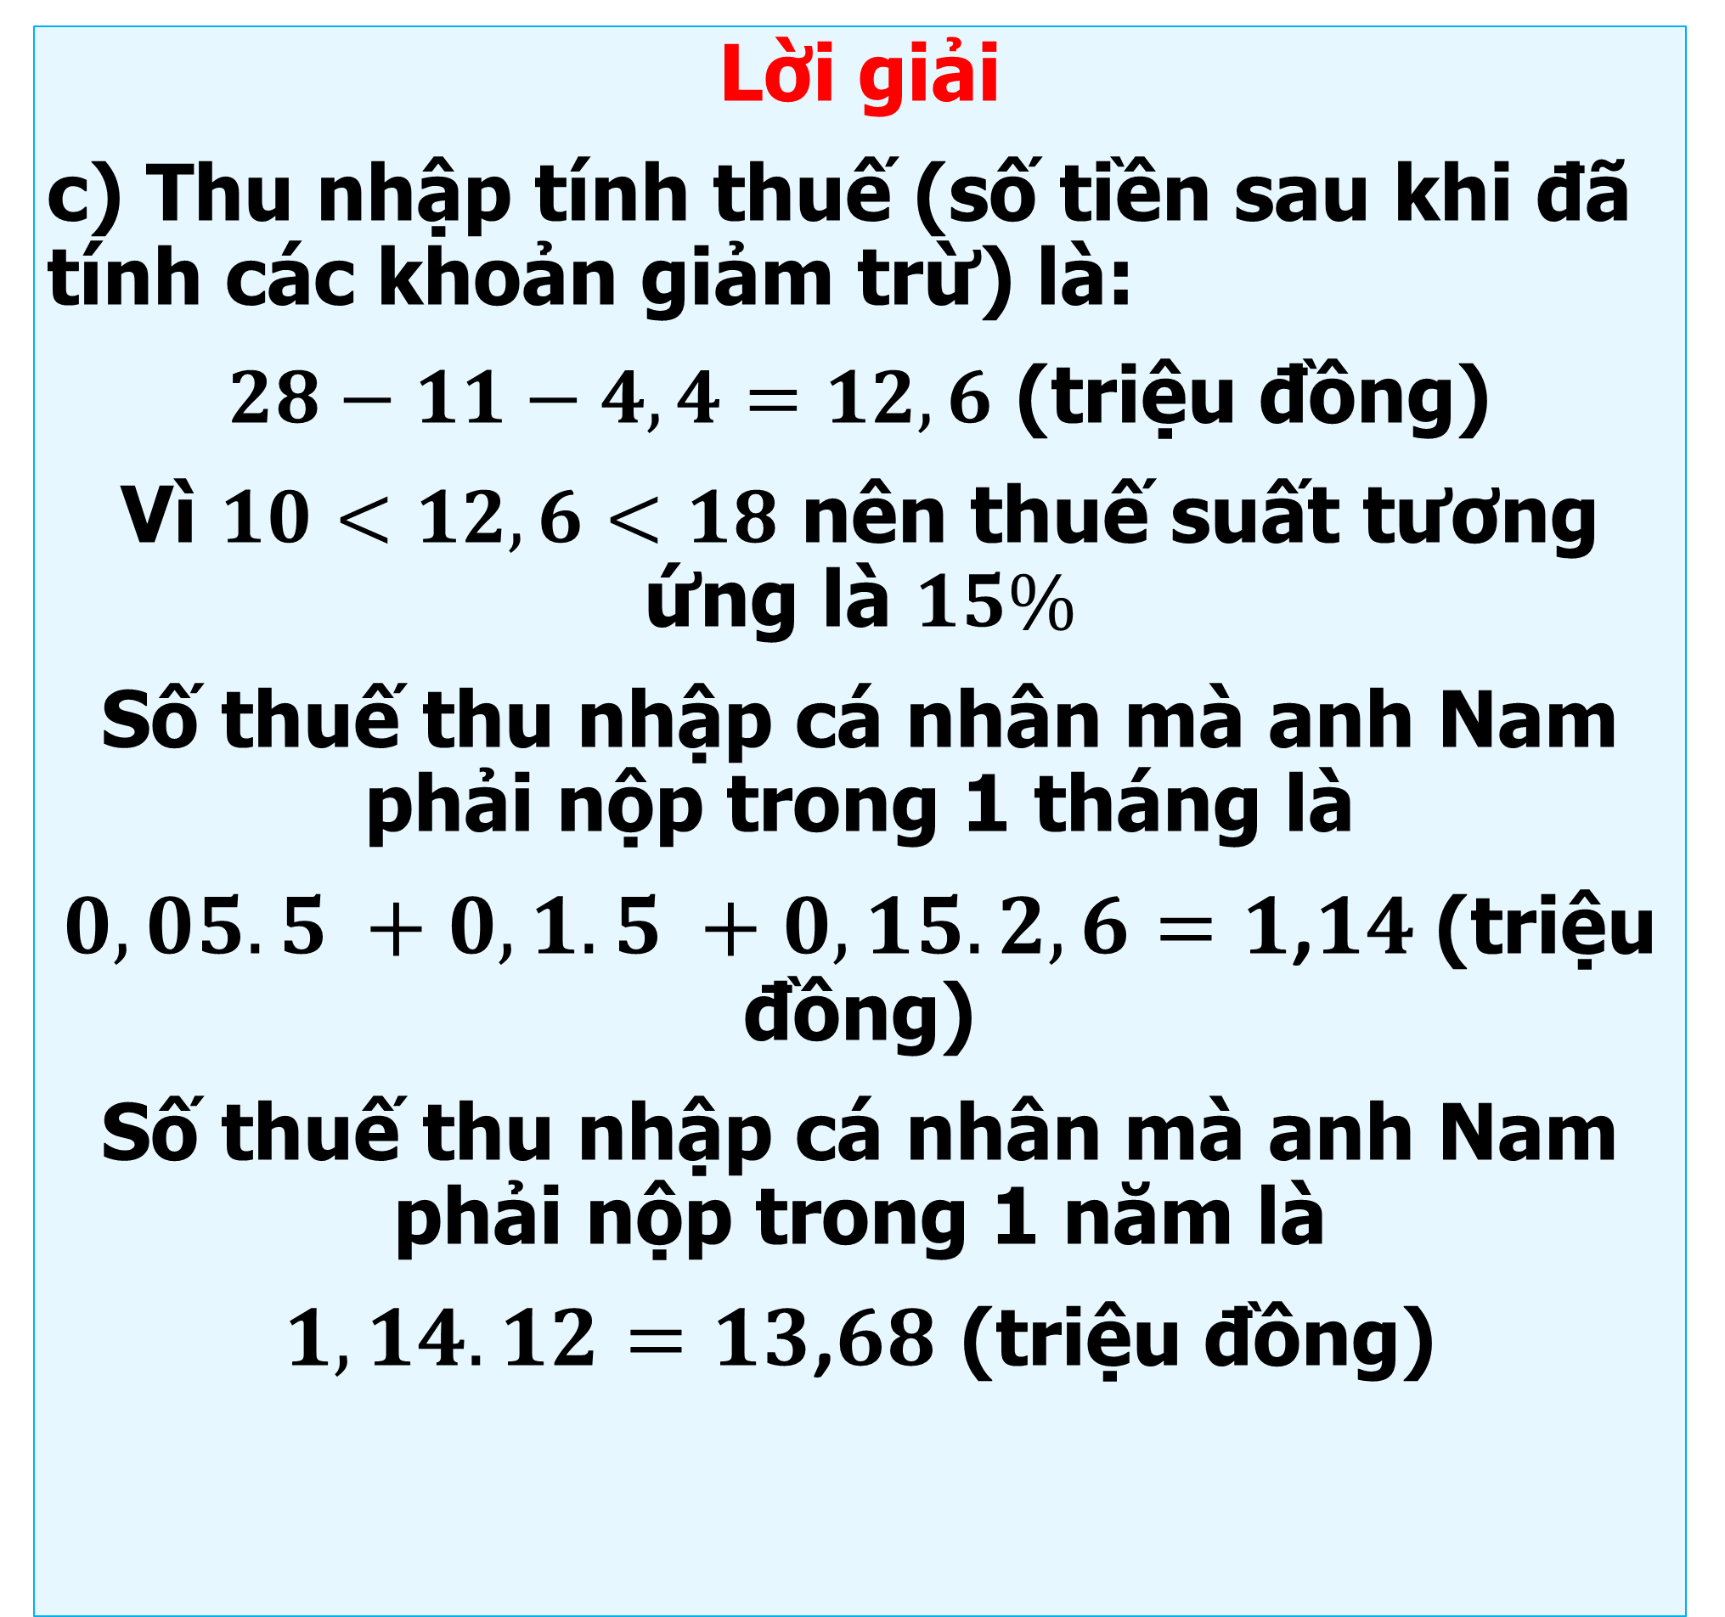
HĐ3: Thuế suất biểu luỹ tiến từng phần được phân loại chi tiết trong bảng sau:
Lời giải
c) Thu nhập tính thuế (số tiền sau khi đã tính các khoản giảm trừ) là:
$28−11−4,4=12,6$ (triệu đồng)
Vì $10<12,6<18$ nên thuế suất tương ứng là $15\%$
Số thuế thu nhập cá nhân mà anh Nam phải nộp trong 1 tháng là
$0,05.5 +0,1.5 +0,15.2,6=1\text{,}14$(triệu đồng)
Số thuế thu nhập cá nhân mà anh Nam phải nộp trong 1 năm là
$1,14.12=13\text{,}68$ (triệu đồng)
Bậc thuế | Phần thu nhập tính thuế/tháng (triệu đồng) | Thuế suất (%)
1 | Đến 05 | 5
2 | Trên 05 đến 10 | 10
3 | Trên 10 đến 18 | 15
4 | Trên 18 đến 32 | 20
5 | Trên 32 đến 52 | 25
6 | Trên 52 đến 80 | 30
7 | Trên 80 | 35
c) Anh Nam làm việc ở một ngân hàng với mức thu nhập chịu thuế đều đặn là 28 triệu đồng/tháng và có một người phụ thuộc (một con nhỏ dưới 18 tuồi). Hãy giúp anh Nam tính số thuế thu nhập cá nhân mà anh phải nộp trong một năm, biết rằng các khoản giảm trừ được tính bao gồm giảm trừ bản thân cho anh Nam (11 triệu đồng/tháng) và giảm trừ người phụ thuộc (4,4 triệu đồng/tháng cho mỗi người phụ thuộc).

Slide 21
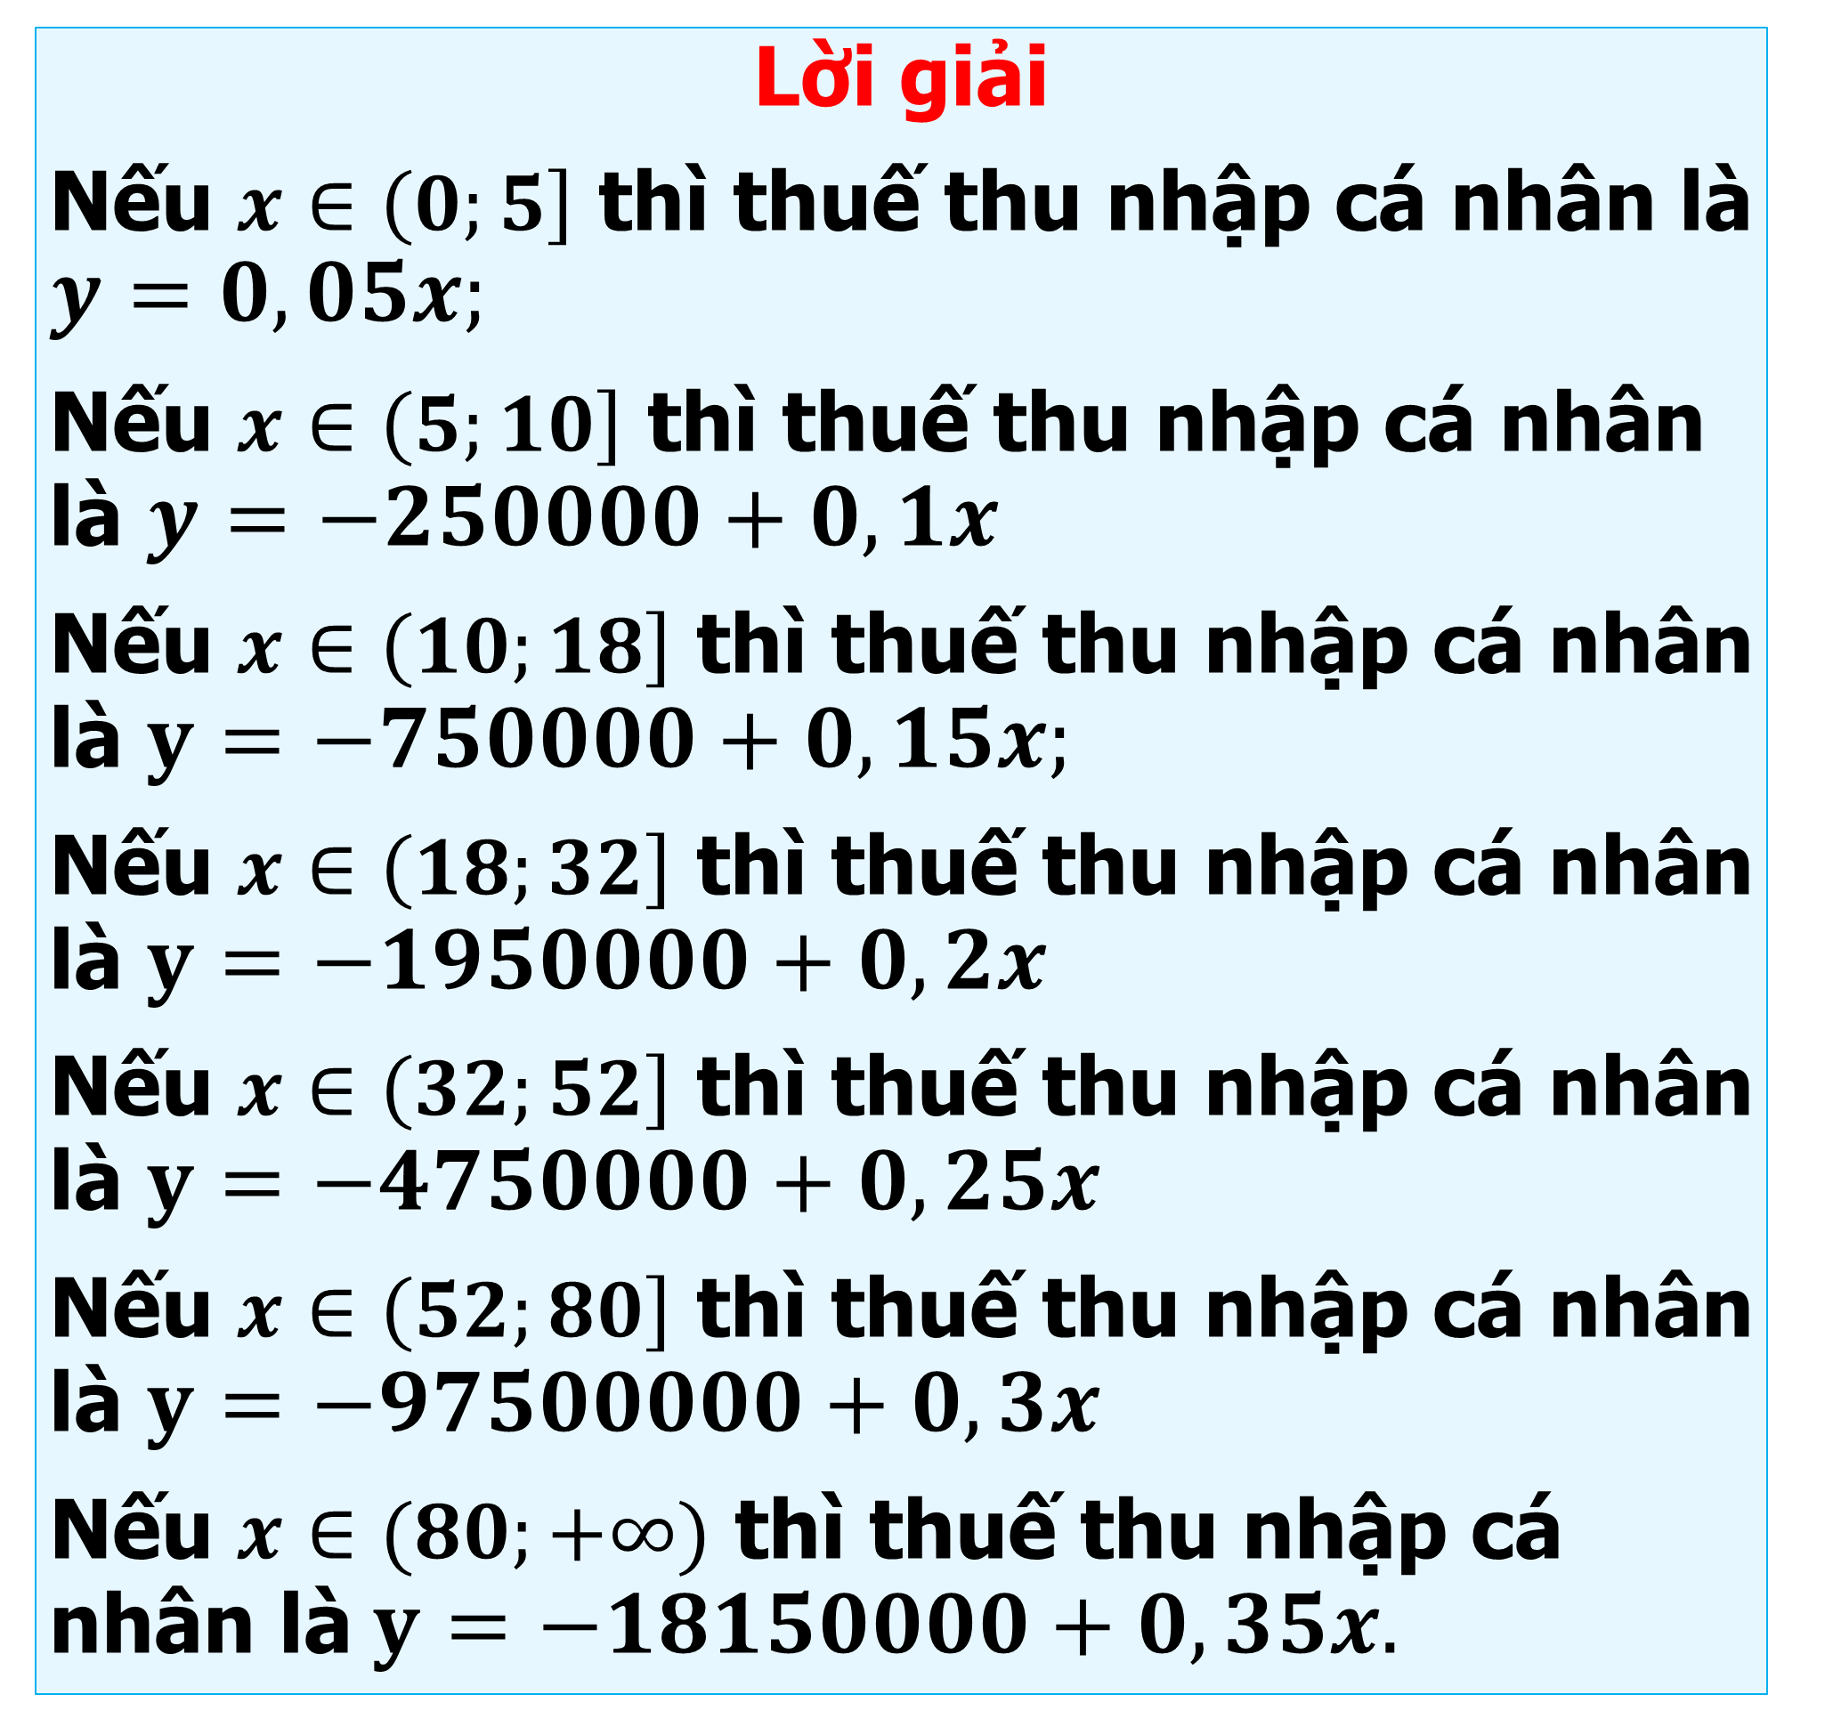
Vận dụng 2. Hãy sử dụng bảng thuế suất biểu luỹ tiến từng phần được cho trong HĐ3 để xây dựng công thức tính thuế thu nhập cá nhân theo từng trường hợp (căn cứ vào phần thu nhập tính thuế).
Lời giải
Nếu $x∈\left(0;5\right]$ thì thuế thu nhập cá nhân là $y=0,05x;$
Nếu $x∈\left(5;10\right]$ thì thuế thu nhập cá nhân là $y=−250000+0,1x$
Nếu $x∈\left(10;18\right]$ thì thuế thu nhập cá nhân là $y=−750000+0,15x;$
Nếu $x∈\left(18;32\right]$ thì thuế thu nhập cá nhân là $y=−1950000+0,2x$
Nếu $x∈\left(32;52\right]$ thì thuế thu nhập cá nhân là $y=−4750000+0,25x$
Nếu $x∈\left(52;80\right]$ thì thuế thu nhập cá nhân là $y=−97500000+0,3x$
Nếu $x∈(80;+∞)$ thì thuế thu nhập cá nhân là$y=−18150000+0,35x.$
Bậc thuế | Phần thu nhập tính thuế/tháng (triệu đồng) | Thuế suất (%)
1 | Đến 05 | 5
2 | Trên 05 đến 10 | 10
3 | Trên 10 đến 18 | 15
4 | Trên 18 đến 32 | 20
5 | Trên 32 đến 52 | 25
6 | Trên 52 đến 80 | 30
7 | Trên 80 | 35

Slide 22


BÀI TẬP CỦNG CỐ
CÂU 1
Một khách hàng gửi ngân hàng 20 triệu đồng, kỳ hạn 3 tháng, với lãi suất 0,65 % một tháng theo phương thức lãi kép. Hỏi sau bao lâu vị khách này mới có số tiền lãi nhiều hơn số tiền gốc ban đầu gửi ngân hàng? Giả sử người đó không rút lãi ở tất cả các định kỳ.
A
8 năm 11 tháng.
B
19 tháng.
C
18 tháng.
D
9 năm.
D
Bài giải
Chọn D
Lãi suất theo kỳ hạn 3 tháng là $3. 0,65 \% = 1,95 \%$
Gọi n là số kỳ hạn cần tìm. Theo giả thiết ta có n là số tự nhiên nhỏ nhất thỏa mãn: $20.{\left(1+0,0195\right)}^{n} − 20>20$
Ta được $n=36$ chu kỳ, một chu kỳ là 3 tháng. Nên thời gian cần tìm là 36. 3= 108 tháng = 9 năm.

Slide 23
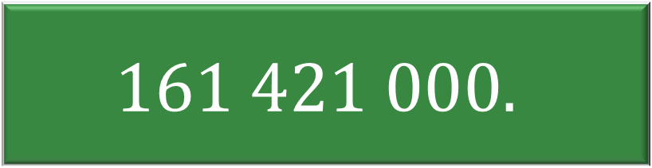
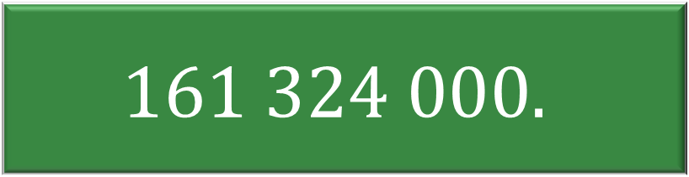


BÀI TẬP CỦNG CỐ
CÂU 2
Chị Thanh gửi ngân hàng 155 triệu đồng, với lãi suất 1,02 % một quý. Hỏi sau một năm số tiền lãi chị nhận được là bao nhiêu? (làm tròn đến hàng nghìn)
A
$$161 421 000.$$
B
$$161 324 000.$$
C
$$7 698 000.$$
D
$$6 421 000.$$
D
Bài giải
Chọn D
Số tiền lãi chính là tổng số tiền cả gốc lẫn lãi trừ đi số tiền gốc.
Áp dụng công thức lãi kép với 12 tháng= 4 quý (n = 4) nên số tiền lãi là
$155. {\left(1 + 0,0102\right)}^{4} − 155 ≈ 6421000$ (đồng).

